Slide 1
流行性感冒诊疗方案
（2018年版）解读
赣州市中医院急诊科 何永亮

Slide 2
人类历史上最严重的几次流感
公元前412年
“现代医学之父” 希波克拉底就已经记述了类似流感的症状。
1580年
对流感大流行最早的详尽描述是1580年。这一年，数月之间，罗马便死亡9000人，马德里变成了一座荒无人烟的空城，意大利、西班牙增加了几十万座新坟。当时的人们把流感称为“闪电般的瘟神”。
1658年
意大利威尼斯城的一次流感大流行使6万人死亡，惊慌的人们认为这是上帝的惩罚，所以将这种病命名为“Influenza”，意即“魔鬼”。今天，虽然科学已经证明流感是病毒感染所致，可这个名称却一直沿用了下来。

Slide 3
人类历史上最严重的几次流感
1918年
据说当时全球17亿人口中，有7亿人发病，这就是20世纪人们闻之色变的西班牙流感，或称1918年流感，夺去了2000万人～4000万人的性命，据称此乃保守估计。
西班牙流感并不是从西班牙起源的，它最早出现在美国堪萨斯州的芬斯顿(Funston)军营中(1918年2月)，后来流感传到西班牙，总共造成800万西班牙人死亡，因此被称做“西班牙流感”(Spanish Lady)。据说，在这场流感之后，美国人的平均寿命减少了10年。

Slide 4
人类历史上最严重的几次流感
1957年
流感再度在全世界肆虐，它越海跨洋，势不可当。1957年，爆发了亚洲流感(病毒类型H2N2)，流感两周后骚扰了亚洲的所有国家，接着又在美洲和欧洲登陆。
科学的进步让科学家很快就能够确定出流感病毒，卫生官员也能够快速做出反应，生产出疫苗，但是，全球仍然有200多万人遭遇厄运。随着科学家对流感研究的深入，全球的疫苗产量也逐日增多。

Slide 5
人类历史上最严重的几次流感
1968年
1968年7月，由甲型流感病毒(H3N2)所致的香港流感在香港大规模爆发，并引致全球流感大流行。据统计，美国共有3.4万人因感染致死，整个伦敦很多人染病，需要大批志愿者进行护理。
1976年
1976年，驻扎于美国新泽西州福特迪克斯军事基地的一名美军士兵感染“猪流感”致死，很多卫生官员担心“西班牙流感”卷土重来，引发了全国性恐慌。但是，该病毒当时只在美国的猪之间传播，而且也研制出了疫苗，1/4的美国人注射了疫苗，因而并没有爆发大规模疫情。
1977年～1978年
1977年1月，俄罗斯流感(病毒类型H1N1)在苏联出现并流行，1978年1月开始在美国在校学生及征募的新兵中爆发。俄罗斯流感大大不同于以往历发流感，引发此次流感流行的致病病毒为1957年流行的H1N1病毒株的变异体，成年人均为轻微感染，青少年发病率很高。

Slide 6
人类历史上最严重的几次流感
2003年
自从2003年以来，全球已有400多例禽流感致死的病例。2003年10月底至2004年1月15日，越南发生14例严重呼吸系统疾病患者，其中3例经实验证实感染H5N1，12人死亡。2003年12月10日，韩国爆发禽流感，200多万只鸡和鸭被屠宰掩埋。

Slide 7
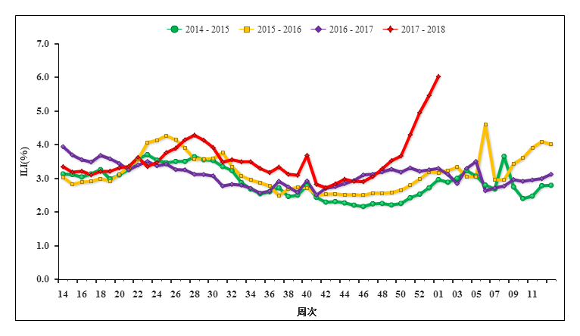
全国流感疫情形势
2014—2018年度南方省份ILI%

Slide 8
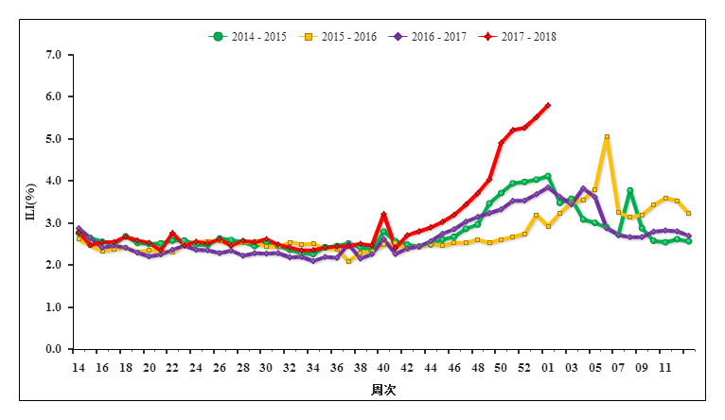
全国流感疫情形势
2014—2018年度北方省份ILI%

Slide 9
2017-2018流感流行形势
2017年入冬以来，我国南北方省份流感活动水平上升较快，当前处于冬季流感流行高峰水平。
全国流感监测结果显示本次冬季流感活动强度要强于往年。
  流感样病例就诊百分比高于过去三年同期水平。
  流感病毒检测阳性率已达往年高峰水平。
  流感确诊住院和死亡病例数也有所上升。
  暴发疫情报告数远高于去年同期。
  流感活动水平仍呈现上升态势。

Slide 10
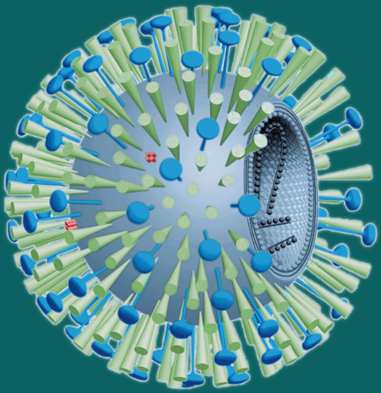
病原学
分为甲、乙、丙、丁四型：
  甲型流感病毒除感染人外，在动物中广泛存在，如禽类、猪、马、海豹以及鲸鱼和水貂等。
  乙型流感病毒在人体内循环并引起季节性流行，最近数据显示海豹也可被感染。
  丙型流感病毒可感染人类和猪，但感染后症状轻微。
  丁型流感病毒主要影响牛，是否导致人发病并不清楚。
目前感染人的主要是甲型流感病毒中
的H1N1、H3N2亚型及乙型流感病毒中
的Victoria和Yamagata系。
NA(9 亚型)
RNA
M2
蛋白
M1 蛋白
HA
(15 亚型)

Slide 11
传染源
流感患者和隐性感染者是流感的主要传染源。从潜伏期末到急性期都有传染性。
  感染后3～5小时即可复制排出病毒。
  发病第24-48小时是病毒排出的高峰。
  一般持续排毒3-6天婴幼儿、免疫功能受损患者排毒时间可超过1周。
受感染动物也可成为传染源。

Slide 12
传播途径
流感主要通过打喷嚏和咳嗽等飞沫传播，也可经口腔、鼻腔、眼睛等黏膜直接或间接接触传播。
接触被病毒污染的物品也可引起感染。
人感染禽流感主要是通过直接接触受感染的动物或受污染的环境而获得。 近距离密切接触可发生有限传播。

Slide 13
易感人群
人群普遍易感。
  较高比例的隐性传染。
  控制难度大。
接种流感疫苗可有效预防相应亚型、毒株的流感病毒感染。

Slide 14
临床表现
潜伏期
  1-7天，多为2-4天。
流感样症状
主要表现为发热、头痛、肌痛和全身不适，体温可达39-40℃，可有畏寒、寒战，多伴全身肌肉关节酸痛、乏力、食欲减退等全身症状，常有咽喉痛、干咳，可有鼻塞、流涕等。
部分以呕吐、腹痛、腹泻为特点，常见于感染乙型流感的儿童。

Slide 15
并发症
肺炎
神经系统损伤
心脏损伤
肌炎和横纹肌溶解
脓毒症休克

Slide 16
实验室检查
外周血常规：白细胞总数一般不高或降低，重症病例淋巴细胞计数明显降低。
血生化：部分病例出现低钾血症,少数病例肌酸激酶、天门冬氨酸氨基转移酶、丙氨酸氨基转移酶、乳酸脱氢酶、肌酐等升高。
病原学相关检查
病毒核酸检测
病毒抗原检测（快速诊断试剂检测）
血清学检测
病毒分离培养

Slide 17
影像学表现
并发肺炎者影像学检查可见肺内斑片状、磨玻璃影、多叶段渗出性病灶；进展迅速者，可发展为双肺弥漫的渗出性病变或实变，个别病例可见胸腔积液。
儿童病例肺内片状影出现较早,多发及散在分布多见，易出现过度充气，影像学表现变化快，病情进展时病灶扩大融合，可出现气胸、纵隔气肿等征象。

Slide 18
诊断
诊断主要结合流行病学史、临床表现和病原学检查。
临床诊断病例
出现上述流感临床表现，有流行病学证据或流感快速抗原检测阳性，且排除其他引起流感样症状的疾病。
确定诊断病例
有上述流感临床表现，具有以下一种或以上病原学检测结果阳性：
流感病毒核酸检测阳性。
流感病毒分离培养阳性。
急性期和恢复期双份血清的流感病毒特异性IgG抗体水平呈4倍或4倍以上升高。

Slide 19
诊断
重症病例
出现以下情况之一者为重症病例
持续高热＞3天，伴有剧烈咳嗽，咳脓痰、血痰，或胸痛；
呼吸频率快，呼吸困难，口唇紫绀；
神志改变：反应迟钝、嗜睡、躁动、惊厥等；
严重呕吐、腹泻，出现脱水表现；
合并肺炎；
原有基础疾病明显加重。

Slide 20
诊断
危重病例
出现以下情况之一者为危重病例
呼吸衰竭；
急性坏死性脑病；
脓毒性休克；
多脏器功能不全；
出现其他需进行监护治疗的严重临床情况。

Slide 21
鉴别诊断
普通感冒
其他类型上呼吸道感染
其他下呼吸道感染

Slide 22
治疗
根据病情严重程度评估确定住院治疗或门诊治疗。
尽早使用抗流感病毒药物治疗，尤其是重症流感高危人群。
  可以缓解流感症状、缩短病程，降低并发症发生率、降低病死率。
避免盲目或不恰当使用抗菌药物，仅在继发细菌性感染时才考虑使用。

Slide 23
对症治疗
高热者可进行物理降温，或应用解热药物。
咳嗽咳痰严重者给予止咳祛痰药物。
根据缺氧程度可采用鼻导管、开放面罩及储氧面罩进行氧疗。

Slide 24
抗病毒治疗
抗病毒治疗原则
重症高危人群及重症患者，应尽早（发病 48h内）抗病毒治疗，不必等待病毒检测结果。
发病时间超过48h，症状无改善或呈恶化倾向时也应进行抗病毒治疗。
无重症高危因素的患者，发病时间不足48 h，为缩短病程、减少并发症也可以抗病毒治疗。
重症或危重症病例剂量加倍，疗程延长。

Slide 25
抗流感病毒药物
奥司他韦
成人剂量每次75mg，每日2次，疗程5天，重症病例剂量可加倍，疗程可延长。肾功能不全者要根据肾功能调整剂量。1岁及以上年龄的儿童应根据体重给药：体重不足15Kg者，予30mg每日2次；体重15～23Kg者，予45mg每日2次；体重23～40Kg者，予60mg每日2次；体重大于40Kg者，予75mg每日2次。对于吞咽胶囊有困难的儿童，可选用奥司他韦颗粒剂。

Slide 26
抗流感病毒药物
扎那米韦
适用于于成人及7岁以上青少年，用法：每日2次，间隔12小时；每次10mg（分两次吸入）。但吸入剂不建议用于重症或有并发症的患者。

Slide 27
抗流感病毒药物
帕拉米韦
成人用量为300～600mg，小于30d新生儿6mg/kg，31-90d婴儿8mg/kg，91d-17岁儿童10mg/kg,静脉滴注，每日1次，1～5天，重症病例疗程可适当延长。目前临床应用数据有限，应严密观察不良反应。

Slide 28
抗流感病毒药物
离子通道M2阻滞剂
金刚烷胺和金刚乙胺仅对甲型流感病毒有效，但目前监测资料显示甲型流感病毒对其耐药，不建议使用。

Slide 29
重症病例的治疗
治疗原则：积极治疗原发病，防治并发症，并进行有效的器官功能支持。
如出现低氧血症或呼吸衰竭，应及时给予相应的治疗措施，包括氧疗或机械通气等。
合并休克时给予相应抗休克治疗。
出现其他脏器功能损害时，给予相应支持治疗。
出现继发感染时，给予相应抗感染治疗。

Slide 30
中医中药治疗
早期介入
重症积极介入

Slide 31
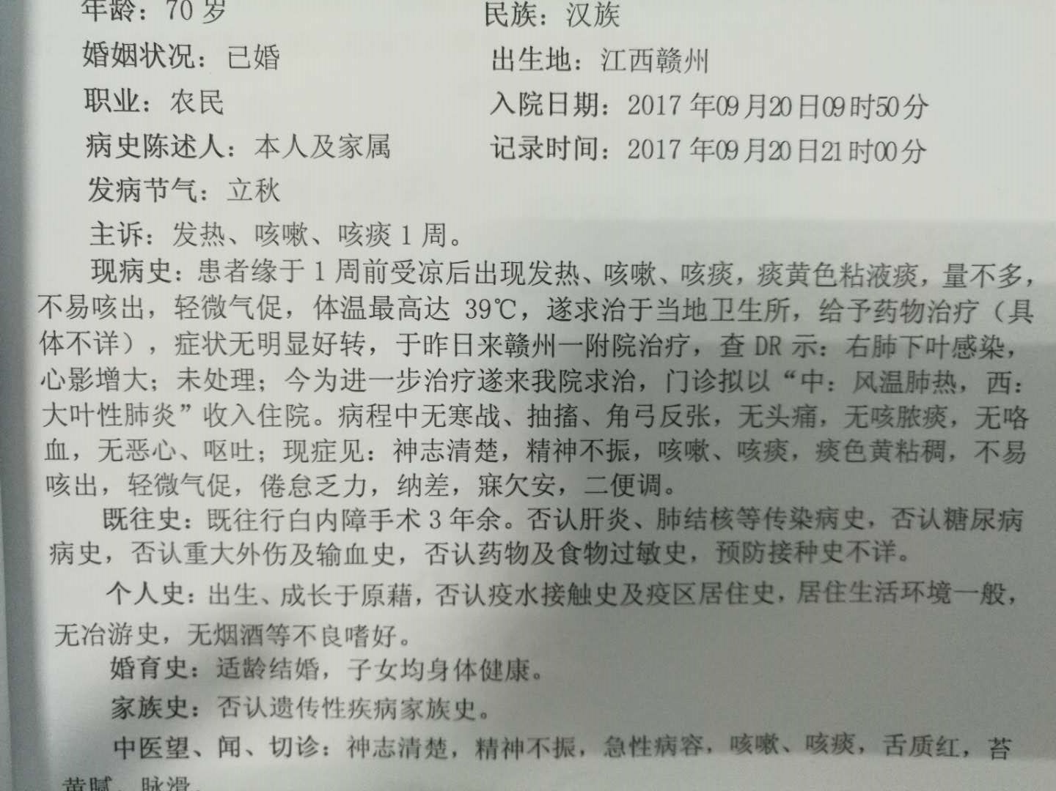
病例

Slide 32
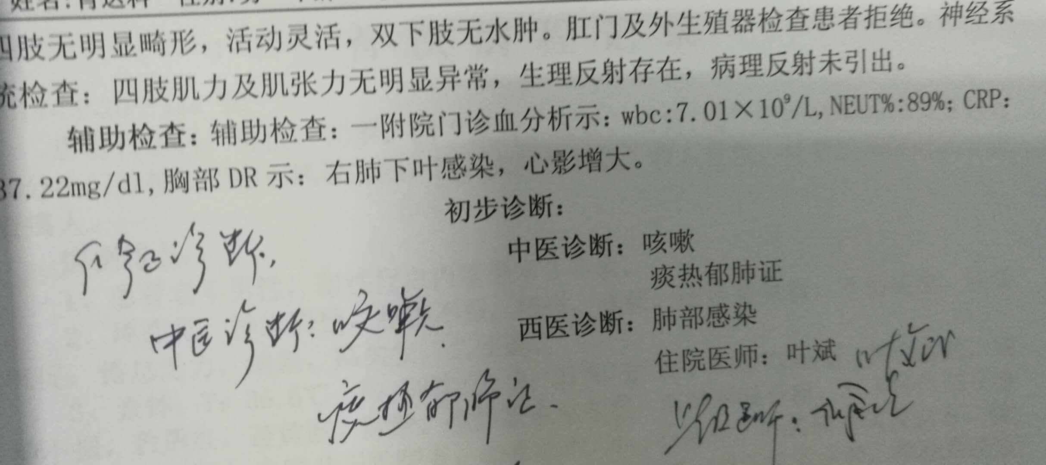
病例

Slide 33
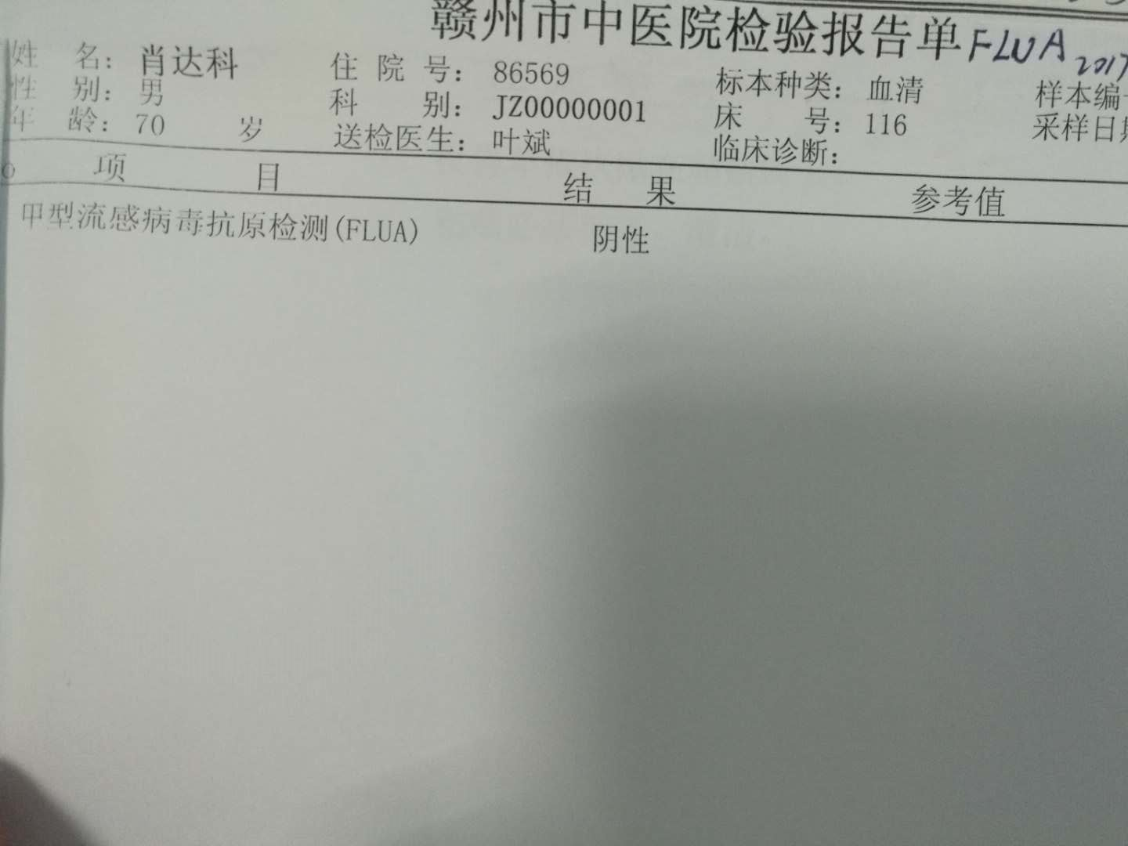
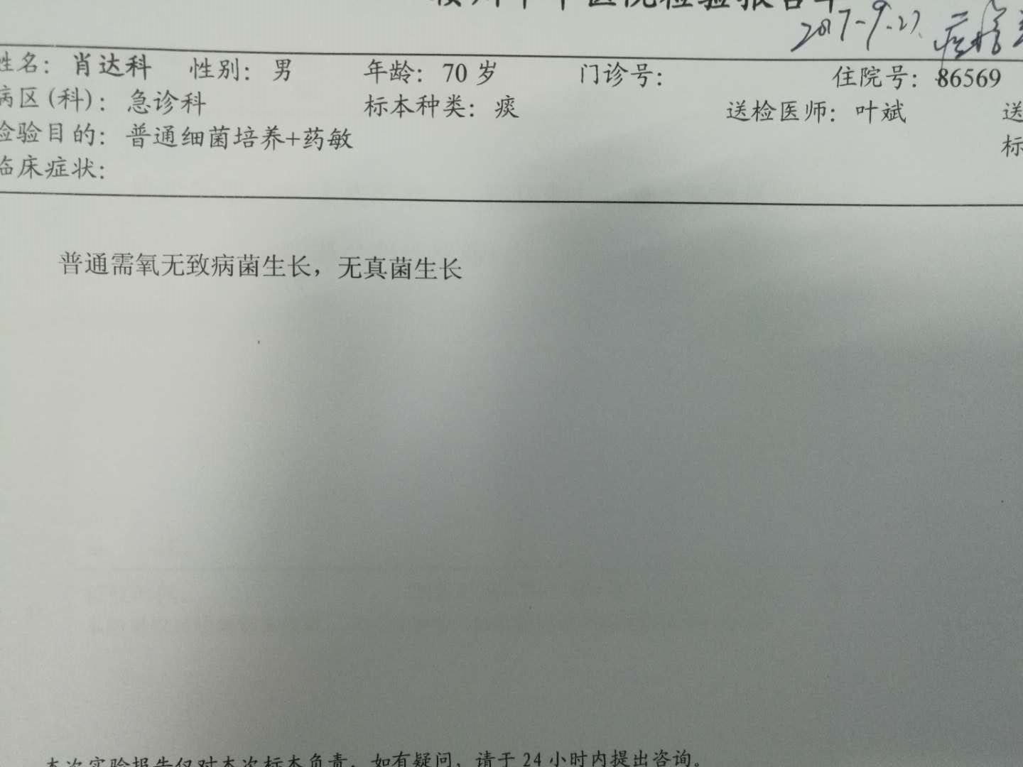
病例

Slide 34
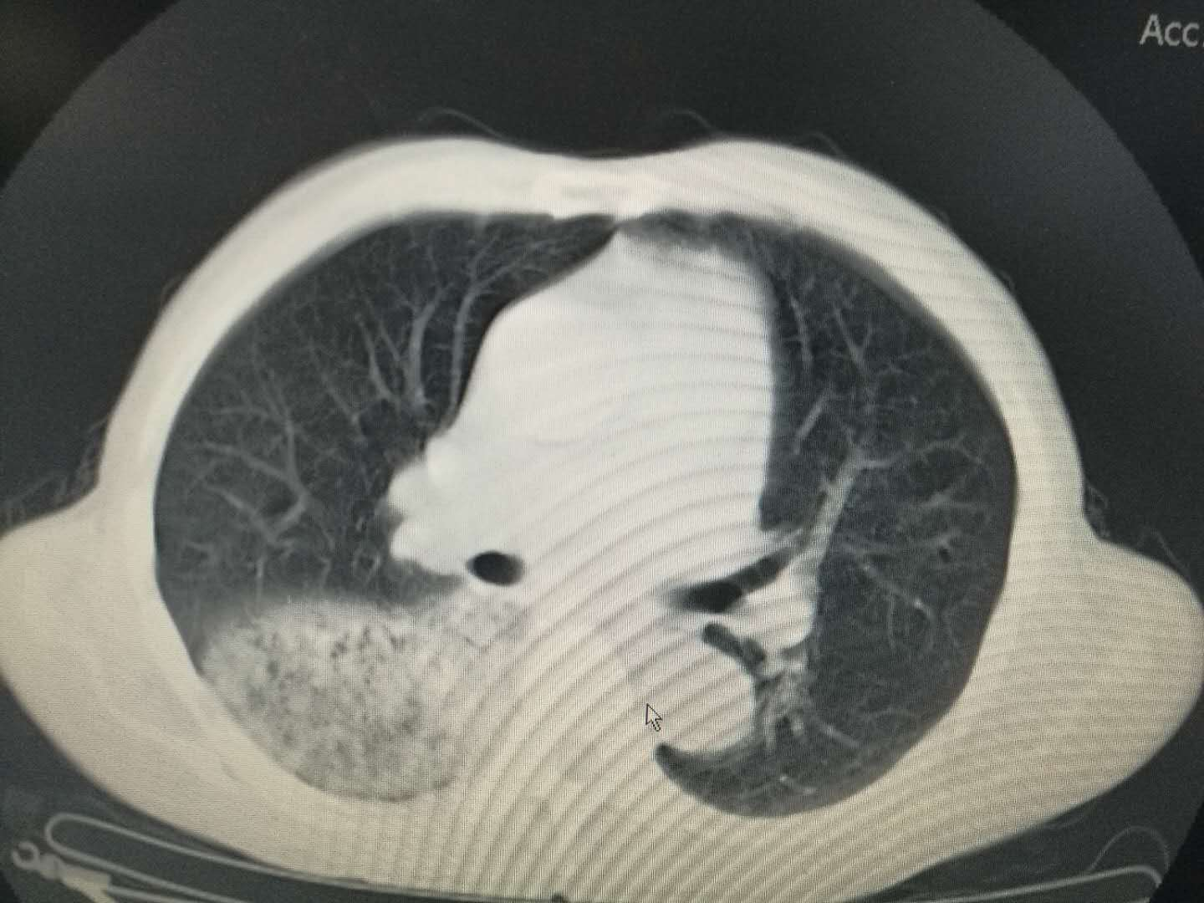
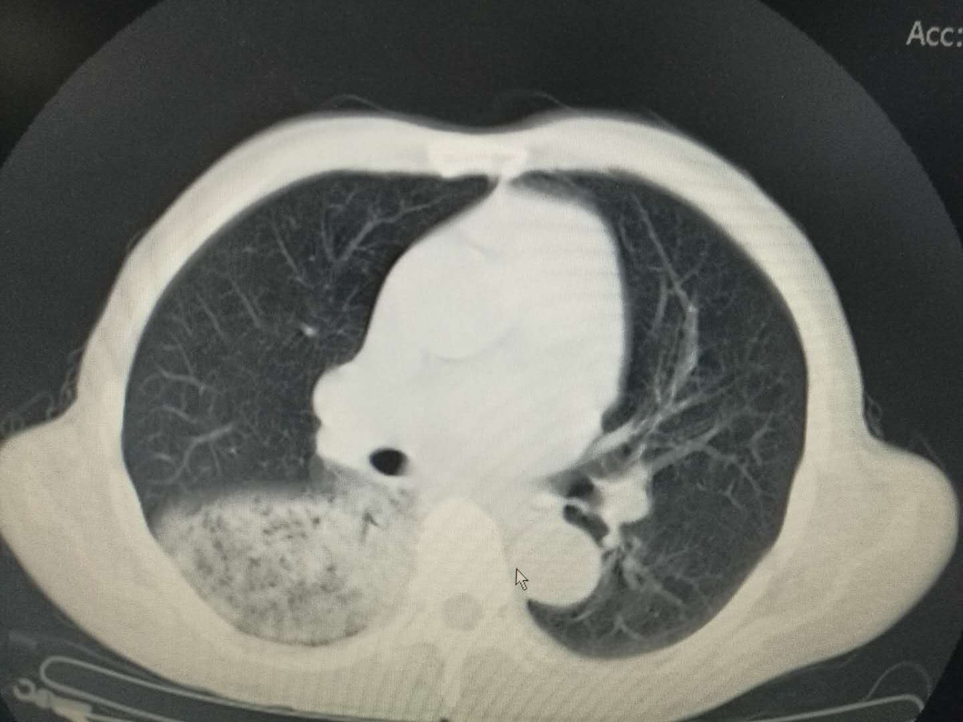
病例

Slide 35
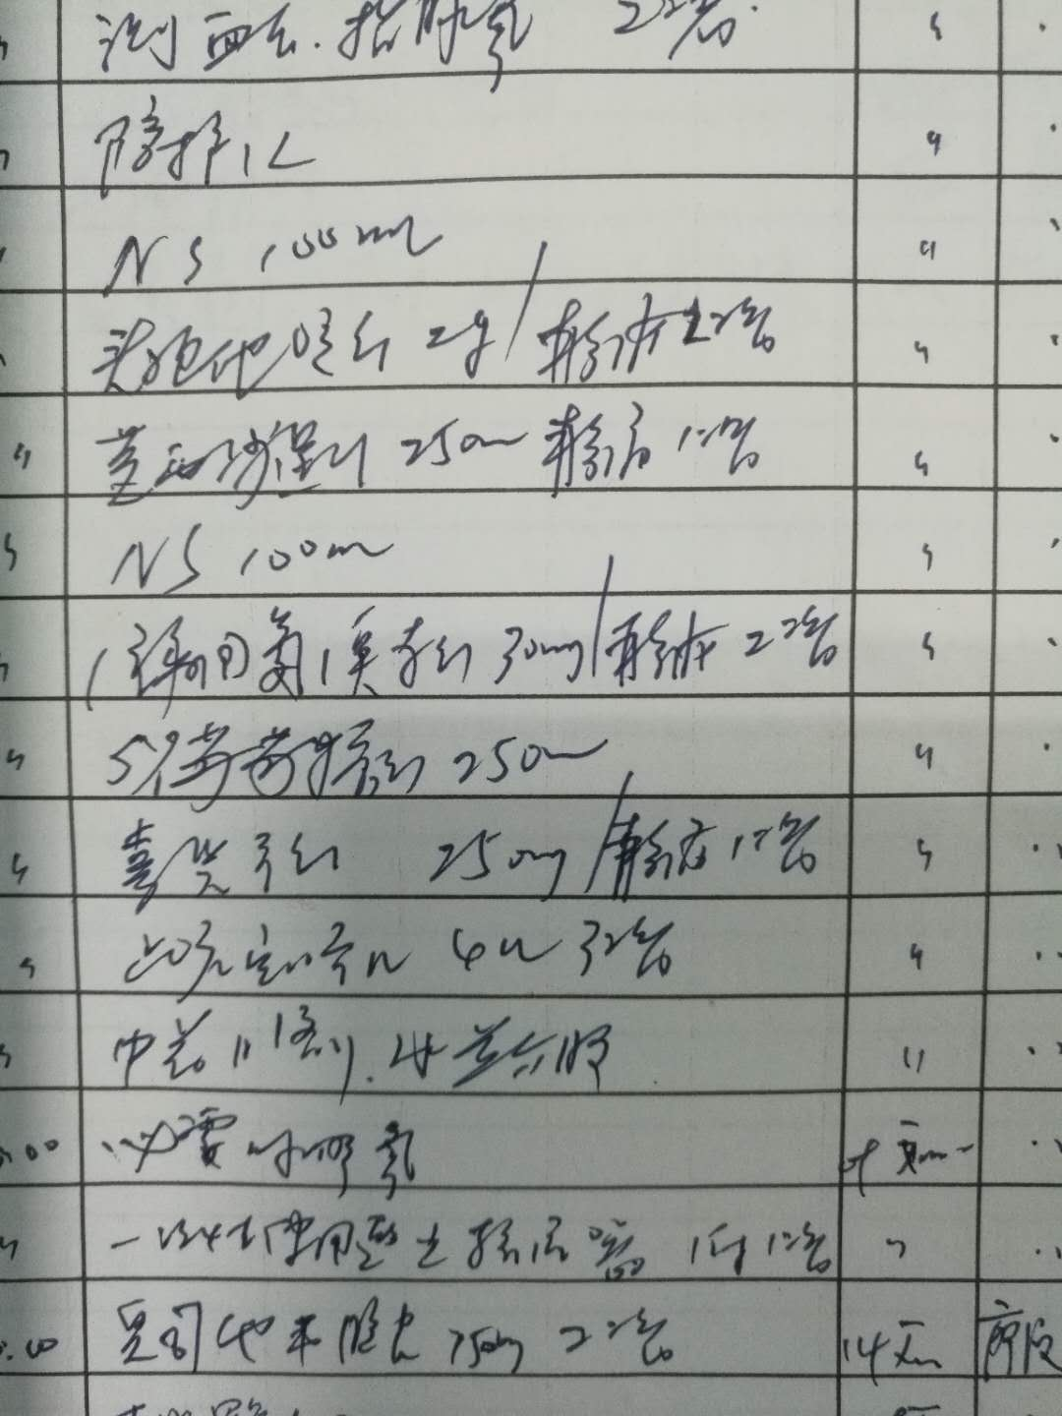
病例

Slide 36
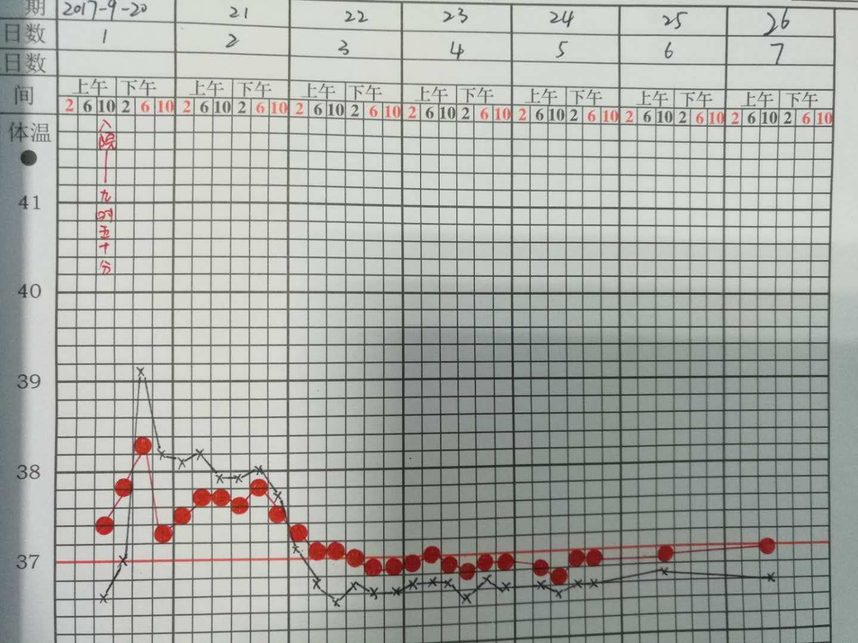
病例

Slide 37
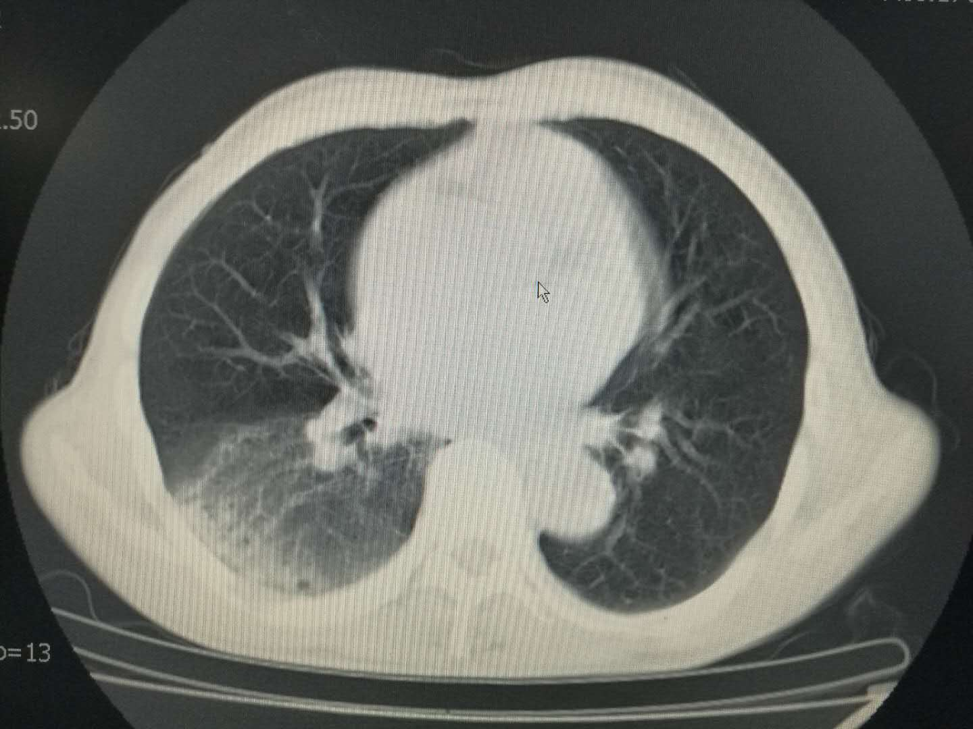
病例
2017.09.27

Slide 38
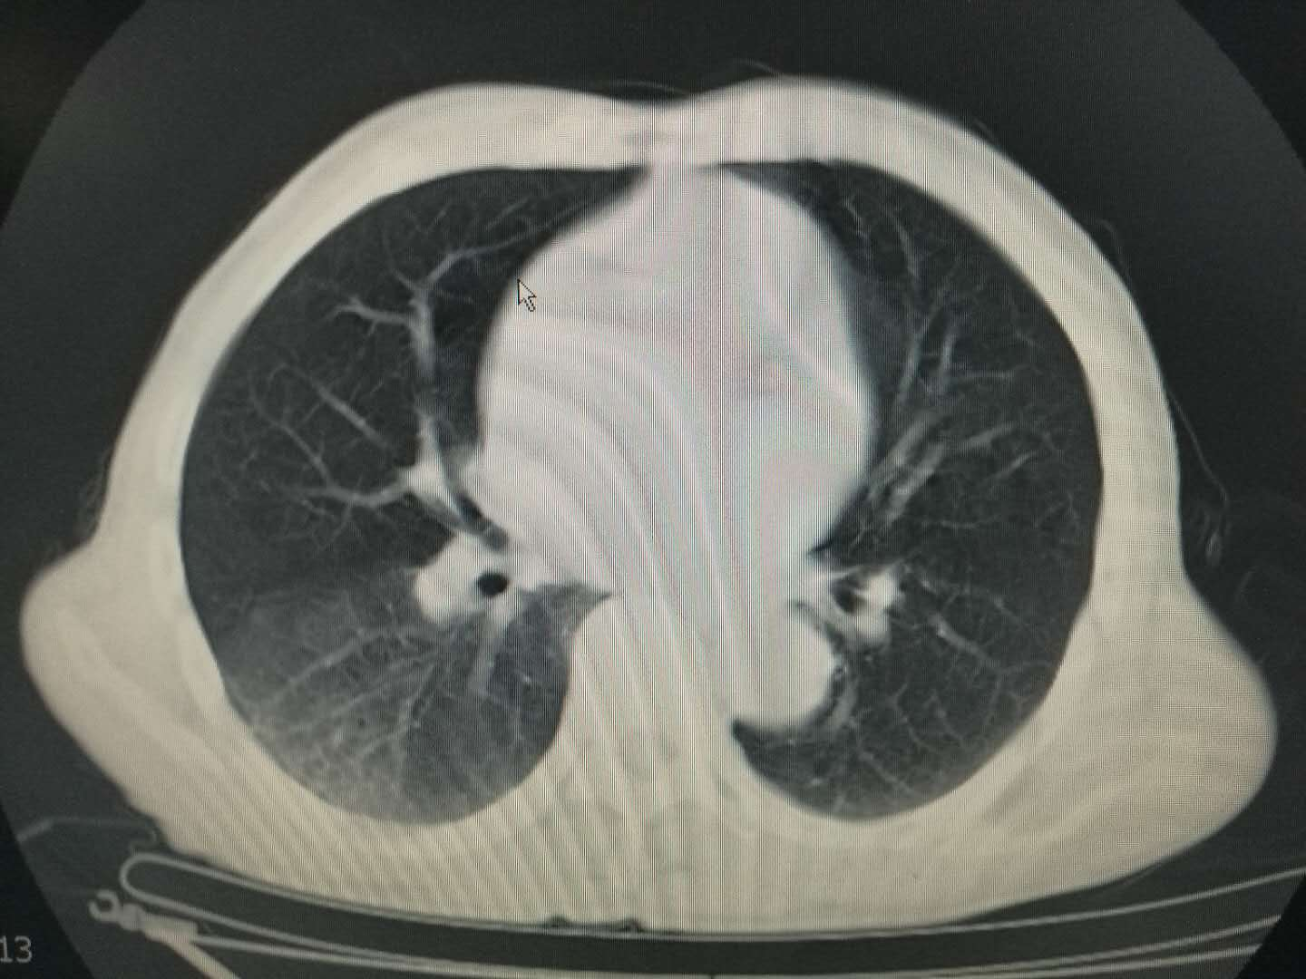
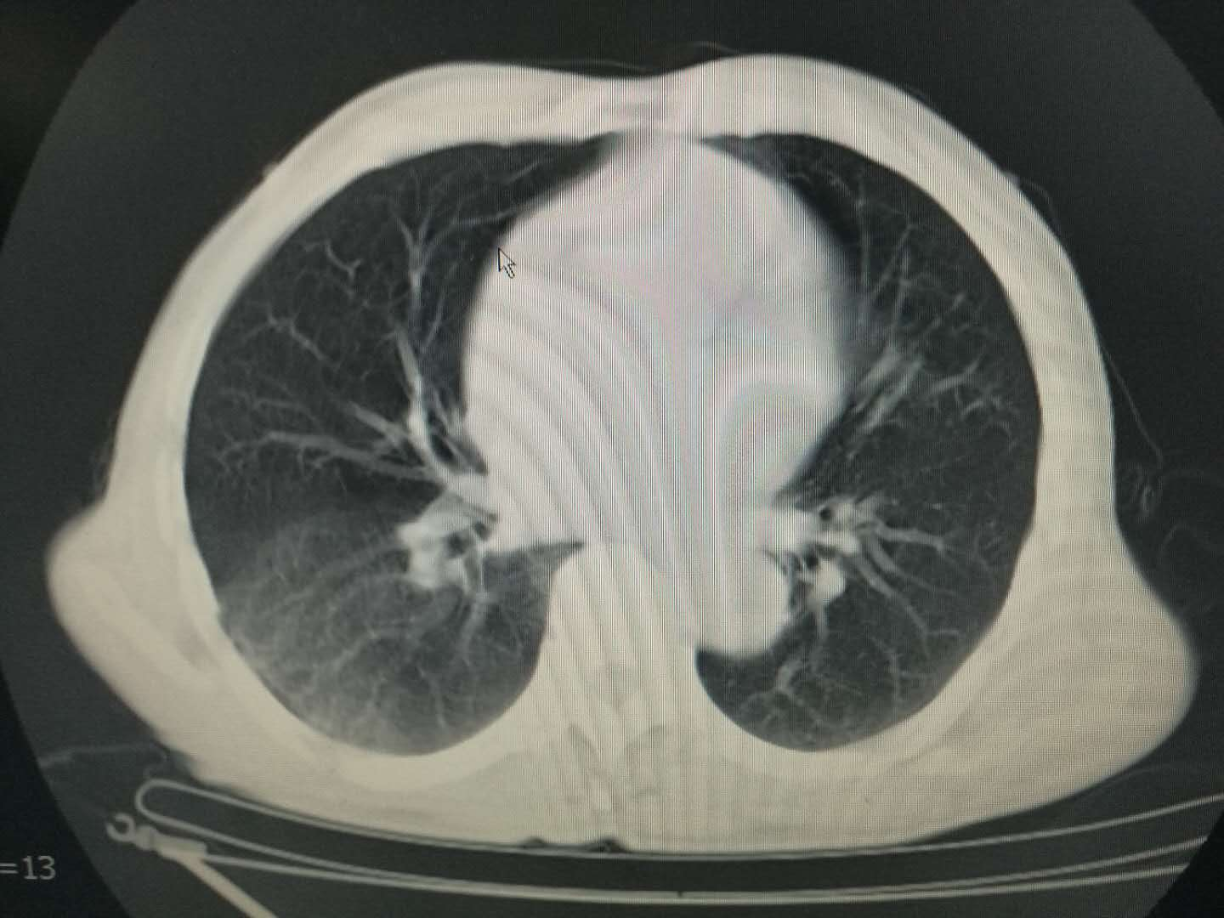
病例
2017.10.02

Slide 39
谢谢聆听！

